Slide 1
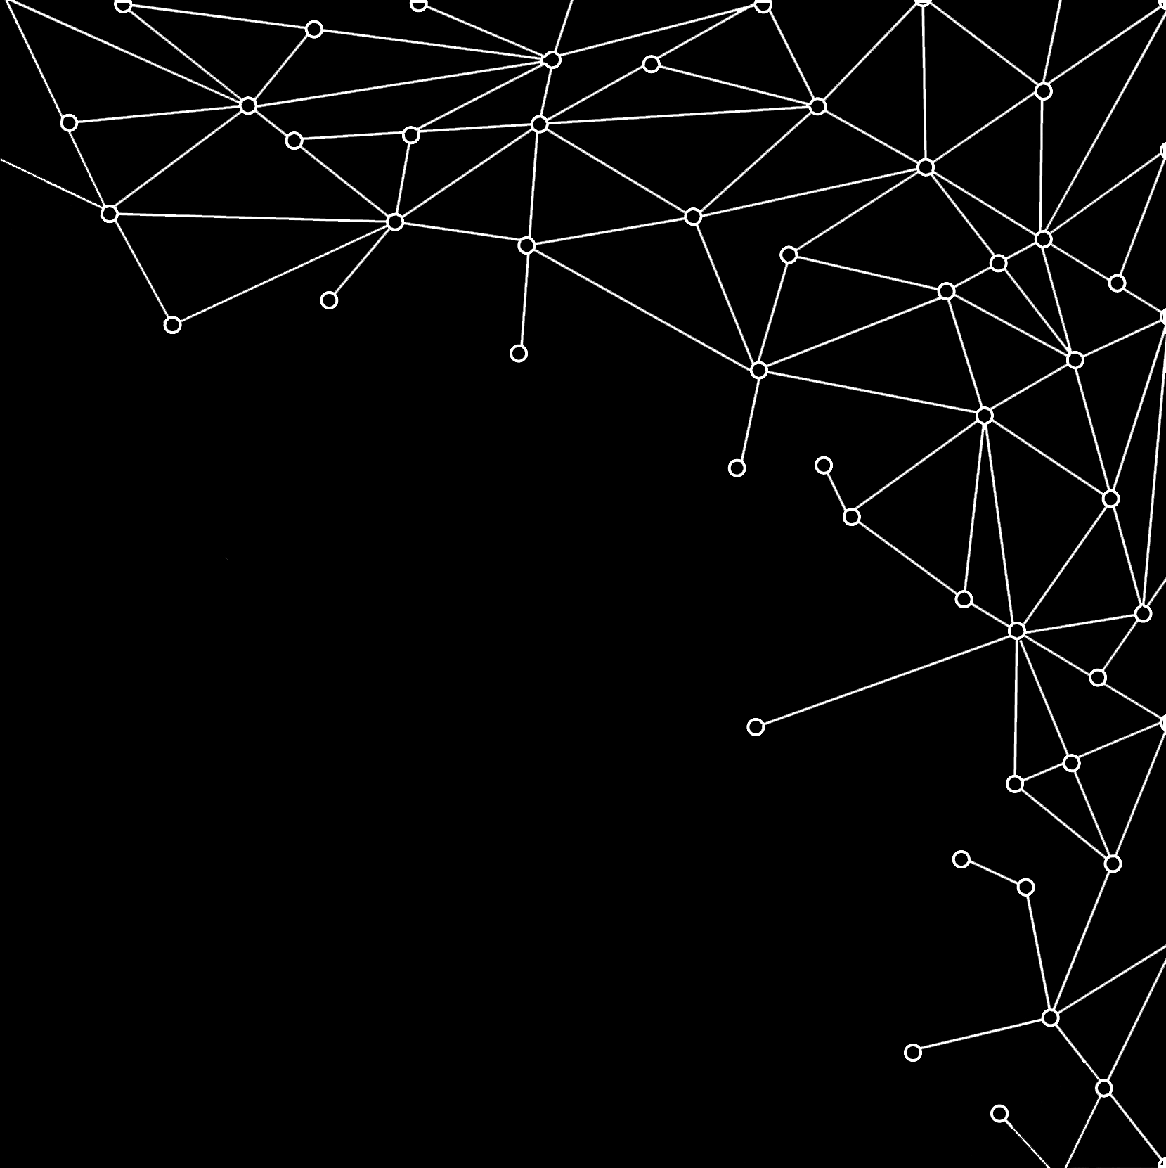

Universidade do Estado de Santa Catarina
Estudante: Guilherme Panizzon
Disciplina: OTPA0001
Professor: Roberto Rosso
GRAFOS

Slide 2
Escopo da Apresentação
Conceito Geral;
Tipos de Grafos;
Representação Computacional;
Algoritmos de Busca em Grafos;
Aplicações;

Slide 3
Objetivo da Apresentação
Realizar uma revisão da disciplina de Teoria dos Grafos abordando a representação de grafos das quatro principais formas;

Slide 4
Relembrando…
G=(V,E), onde V é o conjunto de vértices e E o conjunto de arestas formado por pares ordenados ou não de vértices do conjunto V.

Slide 5
Tipos de Grafos
Direcionados / Não-direcionados;
Ponderados / Não-ponderados;
Cíclicos e Acíclicos;
Esparsos / Densos;
Grafos conexos-não direcionados acíclicos?
Árvores!
2
Um grafo G=(V,E) é chamado esparso se |E| for muito menor que |V|;
Denso se |E| é próximo ao número de |V|;
2

Slide 6
Representação Computacional
Matriz de Adjacência;
Lista de Adjacência;
Lista de Arestas;
Parent-Child Tree;

Slide 7
Matriz de Adjacência:
4
5
6
2
3
7
1
 | 1 | 2 | 3 | 4 | 5 | 6 | 7
1 |  | 1 | 1
2 | 1 |  | 1 | 1
3 | 1 | 1 |  |  | 1
4 |  | 1 |  |  | 1
5 |  |  | 1 | 1 |  | 1
6 |  |  |  |  | 1 |  | 1
7 |  |  |  |  |  | 1

Slide 8
Matriz de Adjacência:
Exemplo
Entrada
Saída
7 8
1 2
1 3
3 2
3 5
2 4
4 5
5 6
6 7
0110000
1011000
1100100
0100100
0011010
0000101
0000010
4
5
6
2
3
7
1

Slide 9

Matriz de Adjacência:
4
5
6
Implementação em C++
2
3
7
1

Slide 10
Matriz de Adjacência:
4
5
6
Considerações
2
3
7
Para um grafo com peso associado à aresta:
Consideravelmente bom se a conectividade entre dois vértices em um grafo de baixa densidade é frequentemente requisitada;
Ruim se o grafo tiver uma quantidade grande de zeros (grafo denso);
{
1
MyGraph[i][j] = peso(i,j);
0, caso contrário;

Slide 11
Lista de Adjacência
4
5
6
2
3
7
1
2
3
1
2
1
3
4
3
1
2
5
4
2
5
5
3
4
6
6
5
7
7
6

Slide 12
Lista de Adjacência
Exemplo
Entrada
Saída
4
5
6
7 8
1 2
1 3
3 2
3 5
2 4
4 5
5 6
6 7
1 -> 2 -> 3
2 -> 1–> 3 -> 4
3 -> 1 -> 2 -> 5
4 -> 2 -> 5
5 -> 3 -> 4
6 -> 5 -> 7
7 -> 6
2
3
7
1

Slide 13
Lista de Adjacência
4
5
6
Implementação em C++
2
3
7
1

Slide 14
Lista de Adjacência
4
5
6
Considerações
2
3
7
1
Solução compacta e eficiente de representação;
Considere como a melhor escolha na maioria dos casos;

Slide 15
Lista de Arestas
1
2
1
3
4
5
6
2
3
2
4
2
3
7
3
5
1
4
5
5
6
6
7

Slide 16
Lista de Arestas
Exemplo
Entrada
Saída
4
5
6
7 8 1 2
1 3
2 3
2 4
3 5
4 5
5 6
6 7
6 <-> 7
5 <-> 6
4 <-> 5
3 <-> 5
2 <-> 4
2 <-> 3
1 <-> 3
1 <-> 2
2
3
7
1

Slide 17
Lista de Arestas
4
5
6
Implementação em C++
2
3
7
1

Slide 18
Lista de Arestas
4
5
6
Considerações
2
3
7
1
Estrutura eficiente para a implementação do algoritmo de Kruskal;

Slide 19
Parent-Child Tree
p(2) = null
c(2) = {7,5}
p(5) = 2
c(5) = {9}
p(6) = 7
c(6) = null
p(7) = 2
c(7) = {6}
p(9) = 5
c(9) = null
2
7
5
6
9
Para cada vértice é armazenado apenas 2 atributos: o pai (NULL quando vértice raiz) e a lista de filhos (NULL para folhas);

Slide 20
Comparativo
Tarefa | Vencedor
Checar se (u,v) pertence ao grafo | Matrizes de adjacência O(1)
Checar o grau de um vértice | Listas de adjacência
Memória em grafo pequenos | Listas de adjacência (n+m) vs n
Inserção ou remoção de arestas | Matrizes de adjacência O(1) vs O(d)
Busca em grafos | Listas de adjacência Θ(m+n) vs Θ(n^2)
Velocidade de implementação | Matrizes de adjacência
Melhor para a maioria dos problemas | Listas de adjacência
2
Fonte: [TADM], p.152

Slide 21
Algoritmos de Busca em Grafos
BFS (Breath First Search) - Busca em Largura
DFS (Depth First Search) - Busca em Profundidade
2

Slide 22
Algoritmos de Busca em Grafos
BFS (Breath First Search) - Busca em Largura
enquanto a fila não estiver vazia faça
tire um vértice v da fila
para cada vizinho w de v que ainda não foi numerado
numere w e coloque-o na fila
F
2
B
G
A
D
I
C
E
H
Ordem: F, B, G, A, D, I , C, E, H

Slide 23
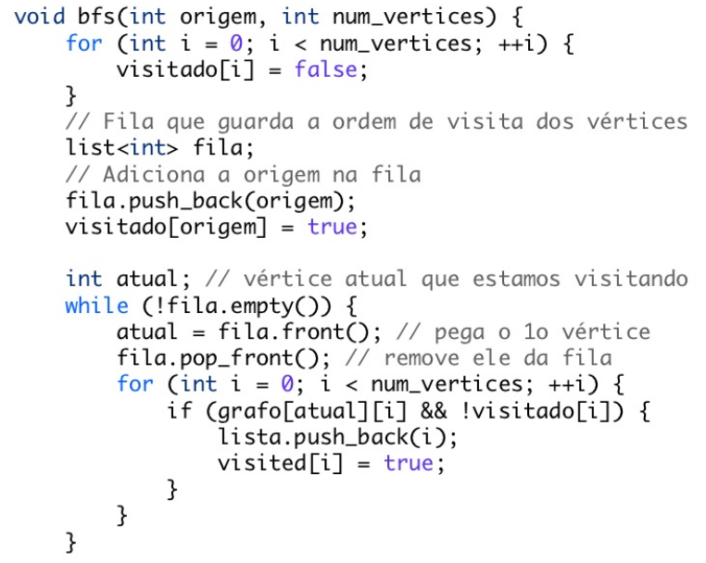
Algoritmos de Busca em Grafos
BFS - Implementação
2

Slide 24
Algoritmos de Busca em Grafos
DFS (Depth First Search) - Busca em Profundidade
F
2
B
G
A
D
I
C
E
H
Ordem: F, B, A, D, C, E, G , I, H

Slide 25
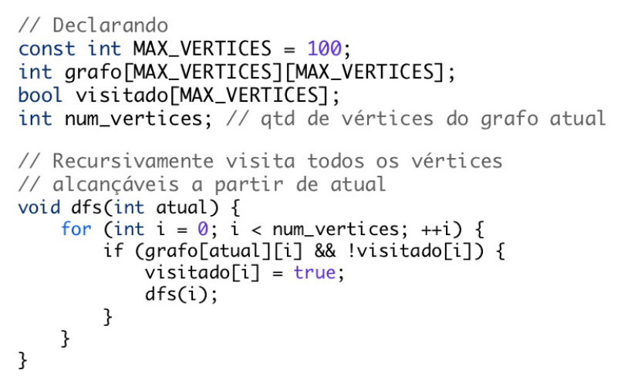
Algoritmos de Busca em Grafos
DFS - Implementação
2

Slide 26
Aplicações
Social Networking Analysis;
Verificar se um grafo é bicolorível;
Detecção de ciclos;
Ordenação topológica;
Caminhos mínimos(Grafos não ponderados);
Conectividade;

Slide 27
Curiosidade - Aplicação
Social Network Analysis
Análise estrutural para investigar a disseminação da informação em comunidades como também analise da interação humana e predições de comportamento;
Mapeamento das redes terroristas no mundo;
2

Slide 28

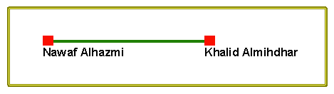
Aplicações
Redes terroristas

Slide 29

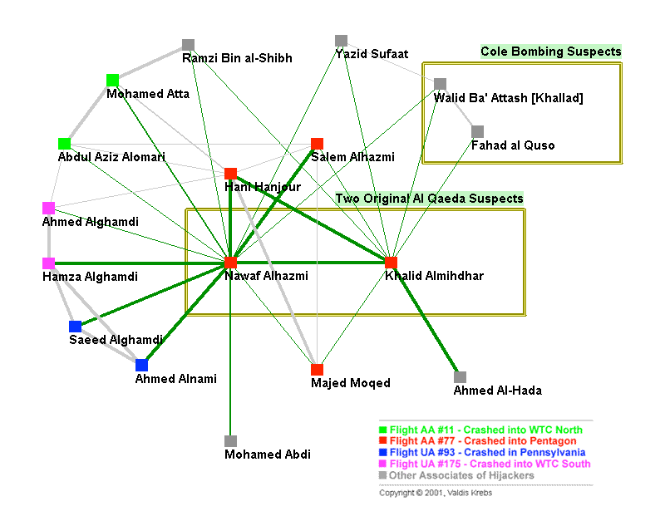
Aplicações
Redes terroristas
Fonte: http://orgnet.com/tnet.html

Slide 30

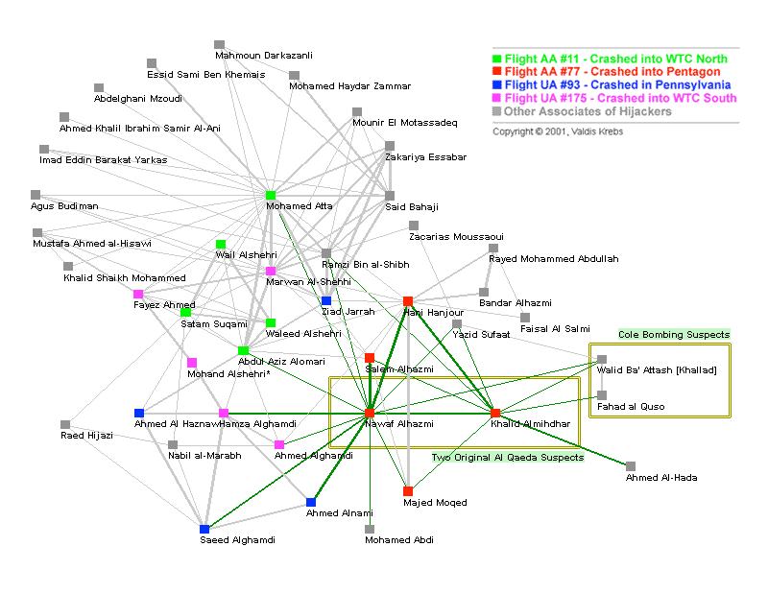
Aplicações
Redes terroristas
Fonte: http://orgnet.com/tnet.html

Slide 31
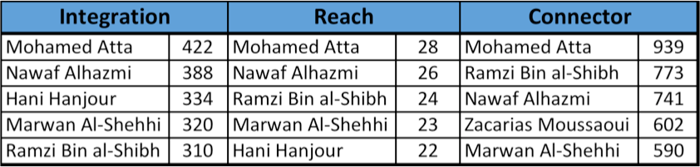
Aplicações
Redes terroristas
Qual o vértice (terrorista) de maior grau?
Qual é o menor caminho entre jihadX jihadY?
Quem está no centro do grafo?…
Fonte: http://orgnet.com/tnet.html

Slide 32
Referências
[TADM] - Steven S. Skiena - The Algorithm Design ManuaCompetitive, 2008.
HALIM, S. Programming 3: The New Lower Bound of Programming Contests, 2009.
IME USP. Busca em largura (BFS). Disponível em: http://www.ime.usp.br/~pf/algoritmos_para_grafos/aulas/bfs.html. Acesso em: 16/09/2016.

Slide 33
Este trabalho está licenciado sob uma licença Creative Commons
Atribuição-Compartilhamento pela mesma licença 4.0.
http://creativecommons.org/licenses/by-sa/4.0/

Slide 34
brigado!

